Slide 1
本科毕业论文答辩
基于深度学习的股票价格水平预测
马子睿

Slide 2
论文基本情况
论文作者：
马子睿：2020级计算机科学与技术学院，计算机科学与技术系本科生，辅修专业金融学
指导教师：
李勇：中国科学技术大学管理学院副教授

Slide 3

目录
研究背景
主要研究工作
研究成果与展望

Slide 4
研究背景
Research Background

Slide 5
基于深度学习的股票预测
基本面和技术分析
01
基本面分析和技术分析是传统的股票预测方法，虽然在一定程度上可以帮助投资者进行投资决策，但是其预测能力有限，很难适应市场的快速变化和复杂性
股票预测
统计和计量方法
02
在 21 世纪初期，统计和计量方法确实在股票预测领域小有成就，但是随着股票市场的快速变化和复杂性，这些方法的预测能力逐渐受到了挑战。
深度学习方法
03
通过多层神经网络来实现对数据的高阶抽象和模式识别，从而提高预测的准确性和稳定性。

Slide 6
LSTM网络的应用优势
处理长期依赖性
LSTM能够有效地捕捉时间序列数据中的长期依赖性。在股票预测中，市场价格和趋势通常受到过去较长时间内的各种因素影响。LSTM的设计可以记住长期信息，并在预测未来价格时利用这些信息，从而提高预测的准确性。
LSTM
与
股票预测
抗噪能力强
股票市场数据通常包含大量的噪声和不规则波动。LSTM通过其门控机制可以选择性地保留有用的信息并过滤掉噪声。这使得LSTM在处理高度波动和噪声数据时，比传统的时间序列预测模型更为有效。
多变量时间序列预测
股票价格不仅受到历史价格的影响，还受到其他多个因素的影响。LSTM能够处理多变量时间序列数据，并能够将这些不同特征之间的复杂关系纳入预测模型中。

Slide 7
超参数调整与股票预测
提升模型性能
避免过拟合或欠拟合
优化训练时间和资源
股票预测中，调整超参数可以显著提高模型的预测精度和泛化能力。合适的超参数设置能够使模型更好地捕捉数据中的复杂模式和特征，从而提供更准确的预测结果。
过拟合和欠拟合是股票预测模型中常见的问题。通过超参数调整，可以找到平衡模型复杂度和训练误差的最佳点，从而减少过拟合或欠拟合的风险。
在实际应用中，快速高效地调整超参数，有助于在有限的资源下构建更高效的股票预测模型。

Slide 8
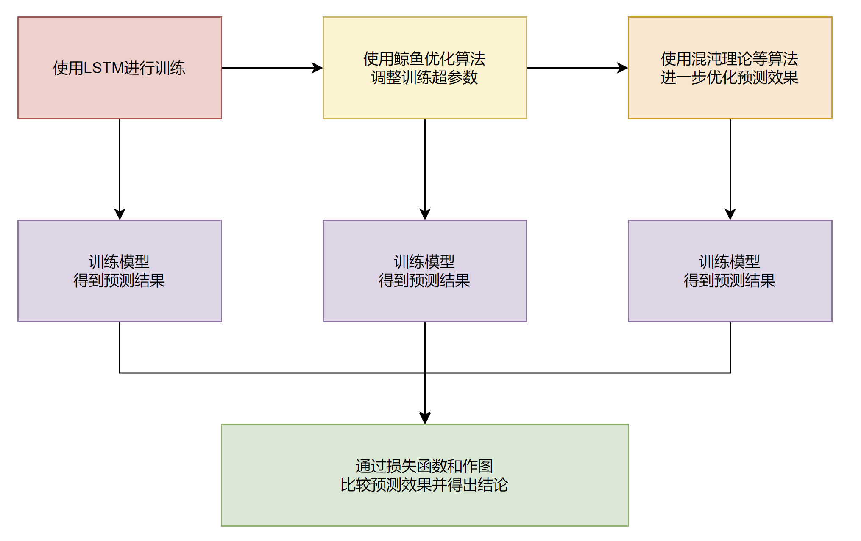
本文研究流程

Slide 9
主要研究工作
Main Research Work

Slide 10
数据集选取
中国平安A股
本文所选取的数据集来自中国平安 A 股股票的历史交易数据
数据包括股票的开盘价、收盘价、最高价、最低价、成交量等信息
时间跨度为 2016 年 1 月 1 日至 2020 年 12 月 31 日，共计 5 年的数据。
数据集清洗
删除无效值方法
标准化
Min-Max标准化
数据集划分
按照7:3的比例分割训练集与测试集

Slide 11
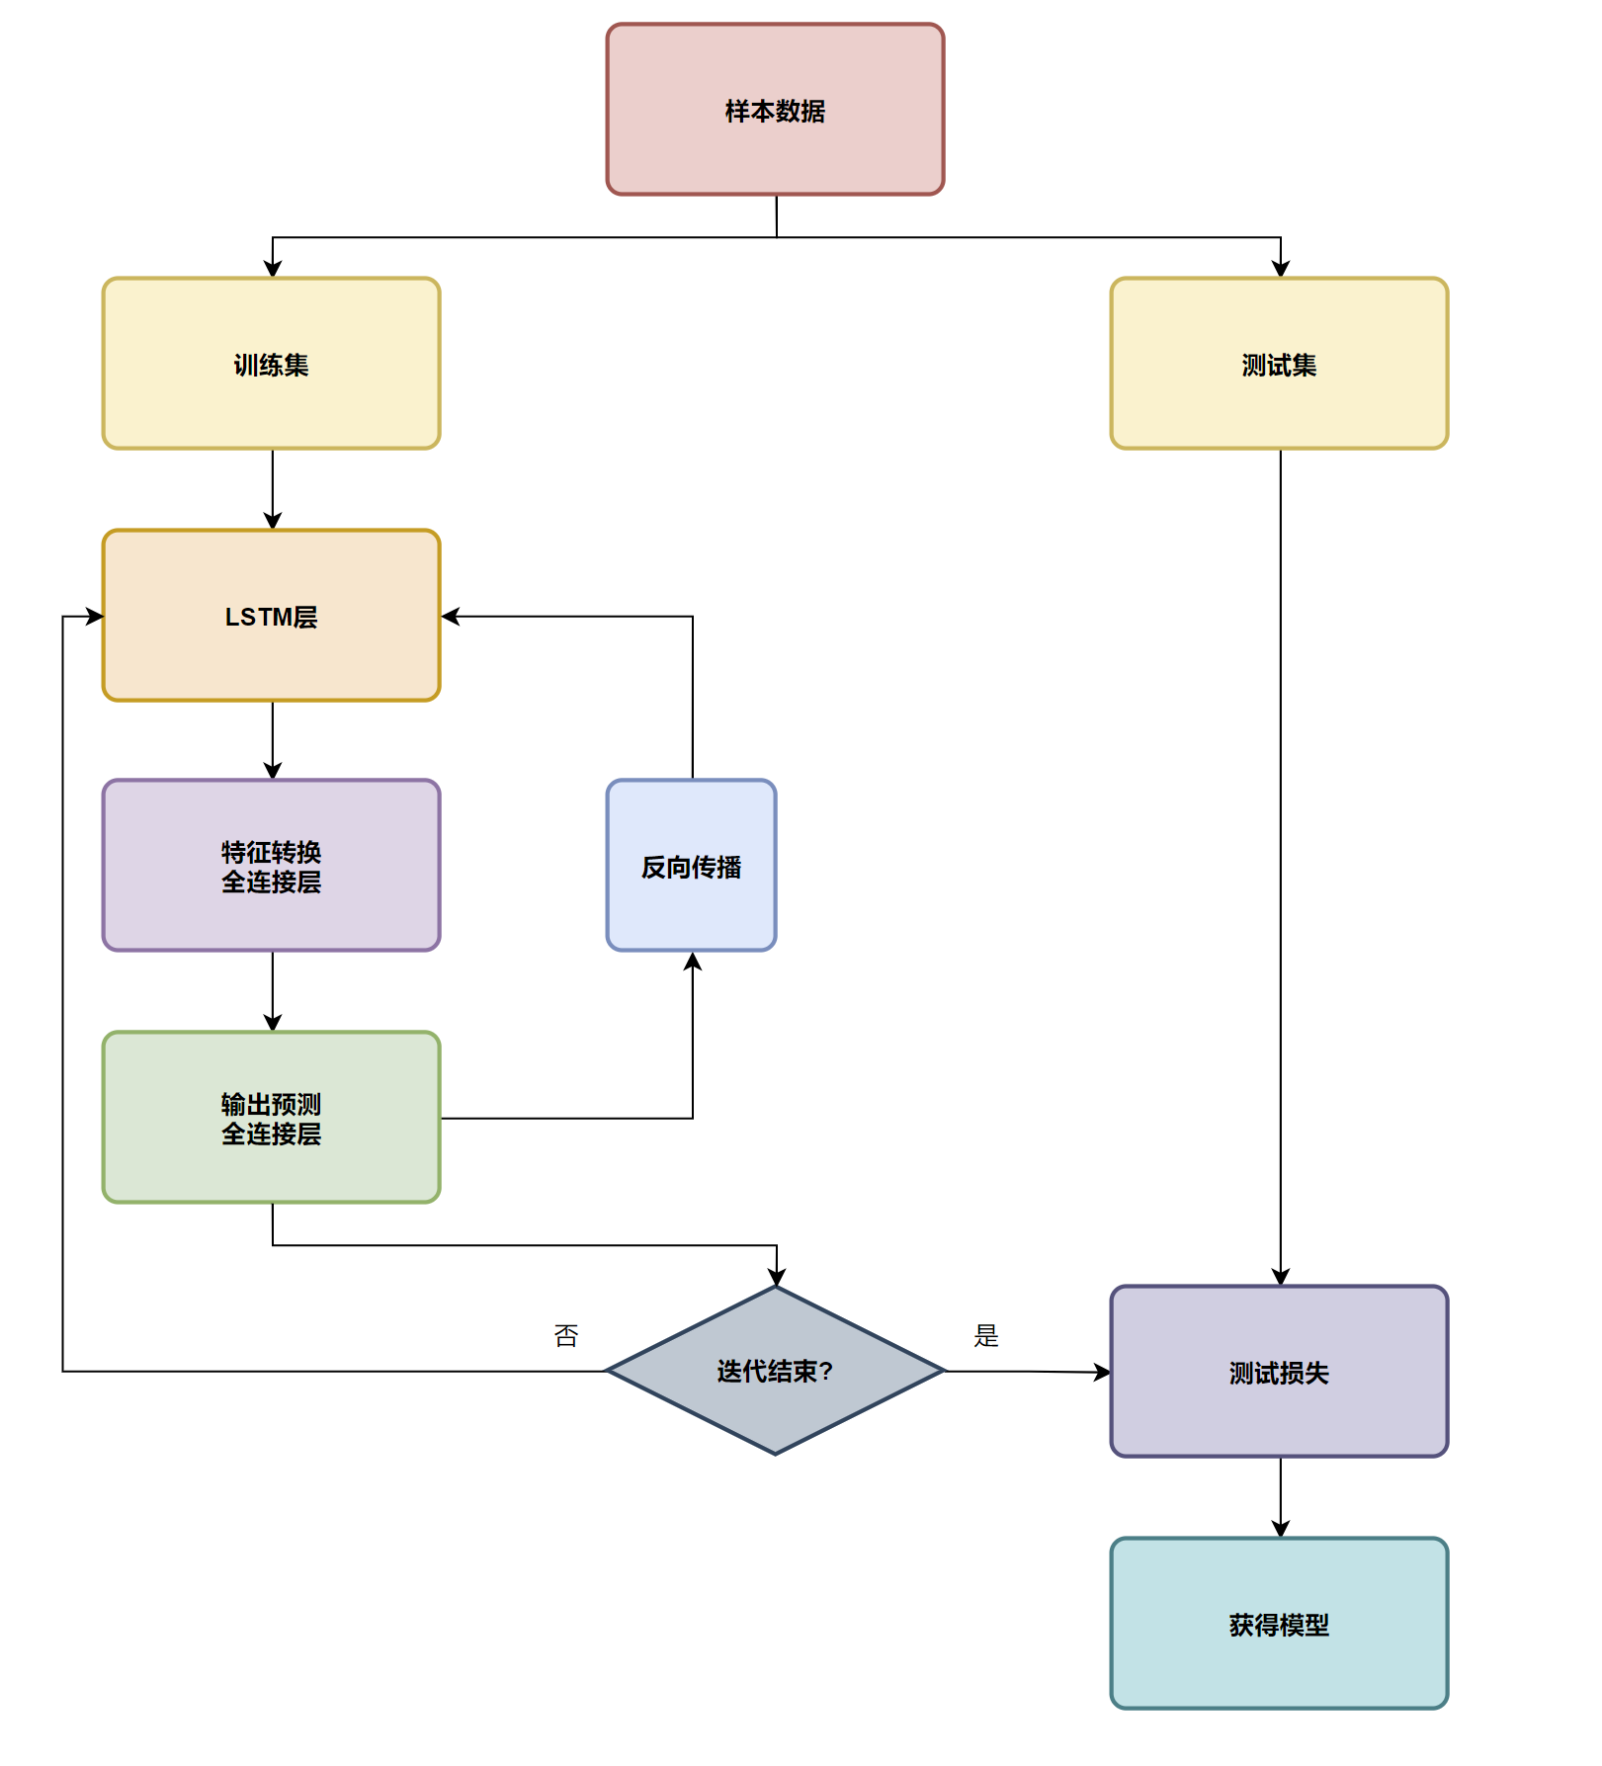
LSTM网络搭建
基本配置：
输入层神经元：8
隐藏层神经元：256
网络层数：3
Dropout丢弃率：0.3
特征转换神经元：64
输出预测神经元：1
模型优化器：
Nadam
模型调度器：
指数衰减

Slide 12
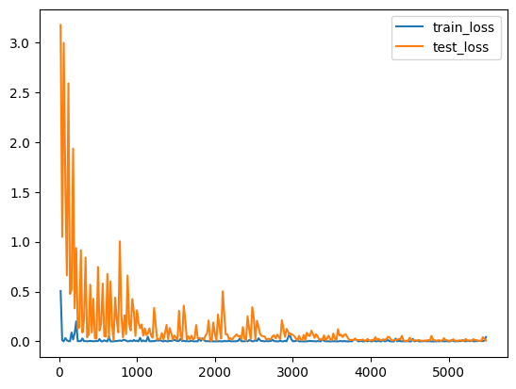
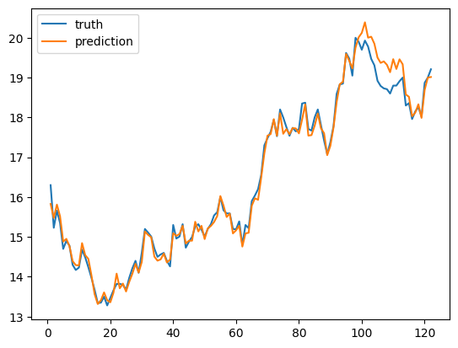
LSTM
训练预测效果
MSE
训练集：0.0429
测试集：0.0169
LSTM的不足
极端值处拟合效果较差
超参数的选取过于依赖经验

Slide 13
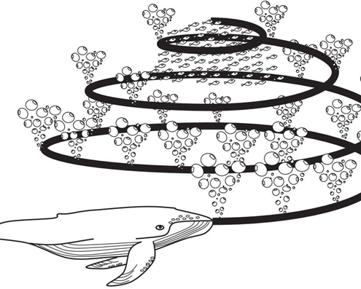
鲸鱼超参数优化算法
模仿座头鲸群体捕食的行为，通过气泡网螺旋逼近全局最优解，算法共分为三种模式：
气泡网螺旋更新：根据当前最优解的位置，螺旋对其进行逼近
收网逼近：当靠近最优解时，直接沿直线对最优解进行逼近
随机搜索：当距离最优解较远时，根据某一头鲸鱼的位置进行随机搜索
鲸鱼算法在股票预测上的优势：
全局优化能力强：鲸鱼优化算法具有很强的全局搜索能力，能够有效地避免陷入局部最优。
适应性强：该算法能够适应不同类型的数据和市场环境，可以通过调整参数来适应不同的预测需求。

Slide 14
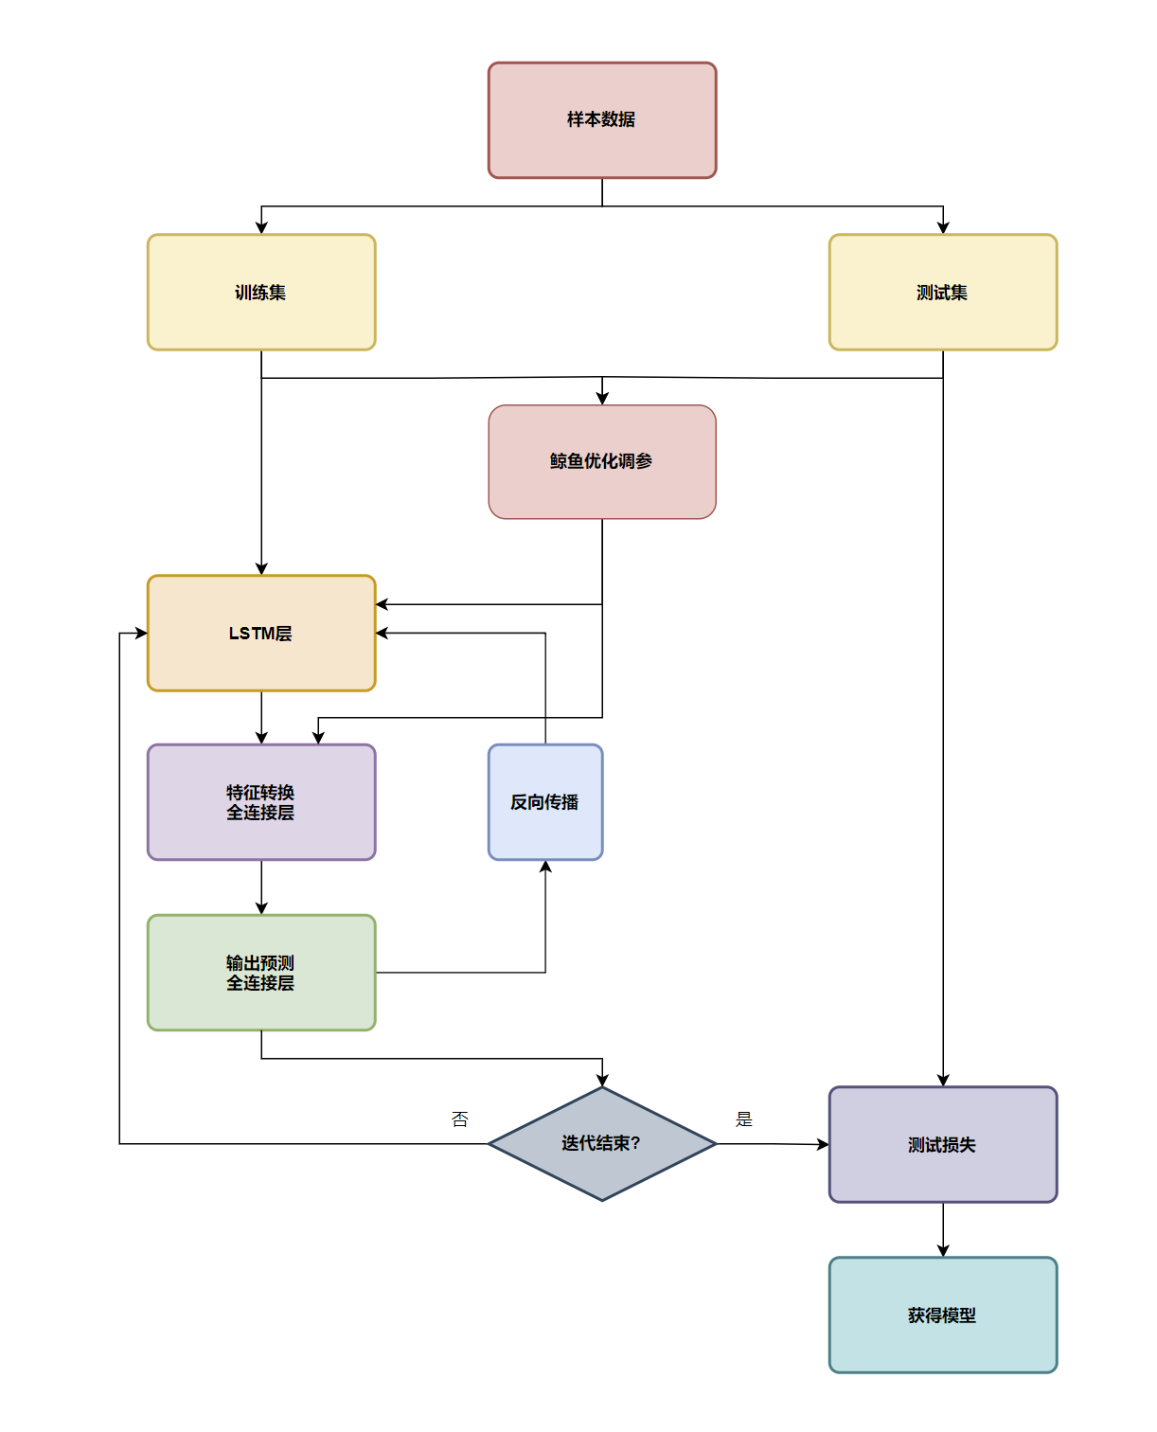
鲸鱼超参数优化算法
鲸鱼算法的调参对象：
LSTM 的隐藏层大小
特征转换全连接层神经元个数
训练批大小
LSTM 的 Dropout 层丢弃率

Slide 15
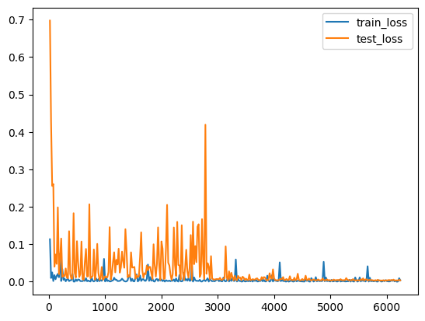
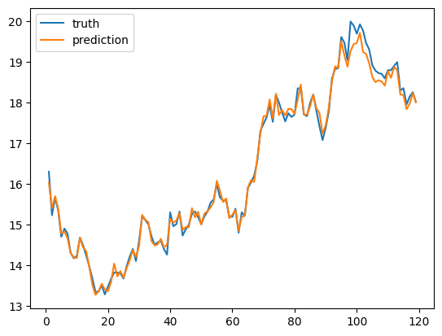
基于鲸鱼算法改进的预测
MSE：
训练集：0.0037
测试集：0.0039

Slide 16
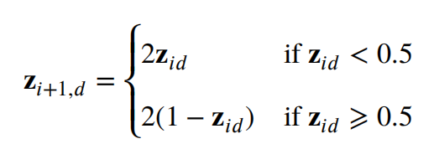
鲸鱼算法的初始种群选取问题
使用Tent混沌序列生成初始鲸鱼种群，使得初始种群的分布尽量均匀

Slide 17
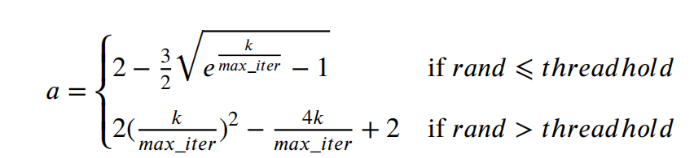
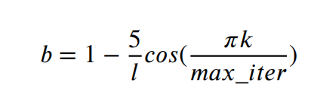
逼近步长问题
螺旋形状因子
递减收敛因子
在训练前期，算法会进一步快速收敛
在训练后期，算法收敛速度放慢，使其能够在局部细致搜索

Slide 18
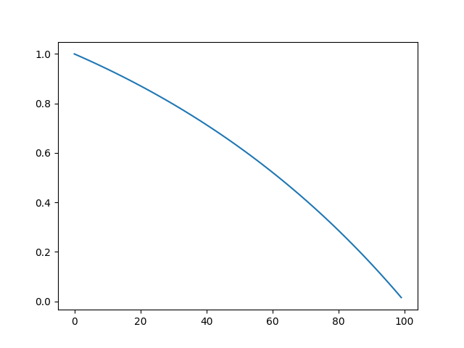
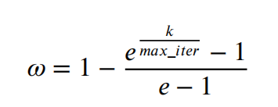
自适应权重
随着训练进行，最优解的权重会越来越小，从而更有利于脱离局部最优解

Slide 19
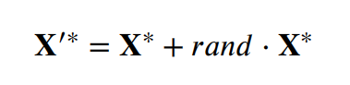
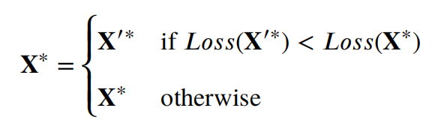
最优局部抖动
最优个体会在局部进行抖动，从而探寻附近的更优解。

Slide 20
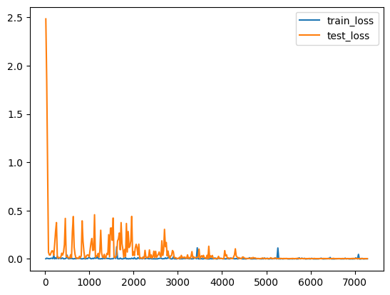
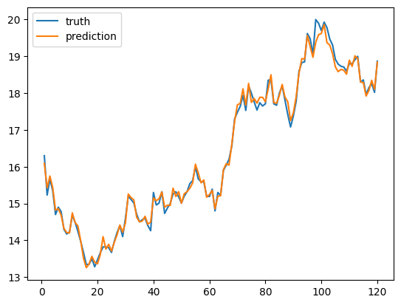
改良的鲸鱼算法的预测效果
 | 训练误差 | 测试误差
LSTM | 0.0429 | 0.0169
鲸鱼算法+LSTM | 0.0037 | 0.0039
改良的鲸鱼算法+LSTM | 0.0019 | 0.0029

Slide 21
研究成果与展望
Research Findings and Outlook

Slide 22
项目总结
基于鲸鱼优化算法的超参数优化方法：
通过模拟鲸鱼觅食的过程，来搜索超参数空间，并尝试找到最优的超参数组合。我们将这种方法应用于 LSTM 模型的超参数优化中，我们发现改进后的鲸鱼优化算法能够有效地提高 LSTM 模型的预测准确率。
多角度改良鲸鱼算法：
通过使用混沌序列生成初始种群、非线性因子引入、自适应权重和最优局部抖动，对鲸鱼算法进行了较为针对性的改良，使其能够在预测股票价格方面具有更好的表现

Slide 23
未来展望
超参数优化：
进一步研究鲸鱼优化算法的性能，尝试改进算法的搜索策略，提高算法的全局搜索能力，或将鲸鱼优化算法应用于其他的深度学习模型中，验证算法的通用性。
股票市场预测：
进一步研究 LSTM 模型的性能，尝试改进模型的结构，提高模型的预测准确率。

Slide 24
感谢！
Thank you！
Reference
FENG Y, WANG B, CHEONG M. Deep learning for stock prediction using numerical and textual information[J]. Proceedings of the International Conference onWeb Intelligence (WI), 2015.
DANIEL K, HIRSHLEIFER, D. Journal of finance[J]. Investor Psychology and Security Market Under- and Overreactions, 1998, 53(6).
LO, W A. Journal of portfolio management[J]. The Adaptive Markets Hypothesis: Market Efficiency from an Evolutionary Perspective, 2003, 30(5).
ANG, A. Regime changes and financial markets[J]. Annual Review of Financial Economics, 2012, 4(1).
马子睿

